Slide 1
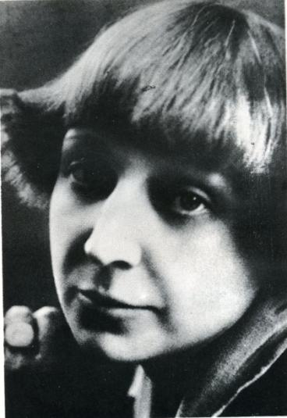
МАРИНА ИВАНОВНА ЦВЕТАЕВА
Моим стихам, написанным так рано,
Что и не знала я, что я – поэт,
Сорвавшимся, как брызги из фонтана,
Как искры из ракет,
Ворвавшимся, как маленькие черти,
В святилище, где сон и фимиам,
Моим стихам о юности и смерти
Нечитанным стихам! –
Разбросанным в пыли по магазинам
(Где их никто не брал и не берет!),
Моим стихам, как драгоценным винам,
Настанет свой черед.

Slide 2
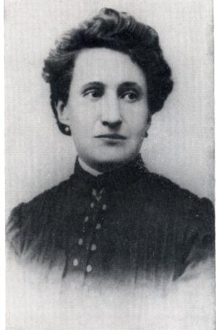
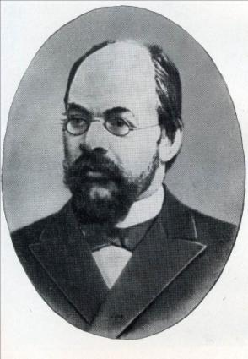
Иван Владимирович Цветаев. 1903.
Мария Александровна Цветаева. 1903.

Slide 3
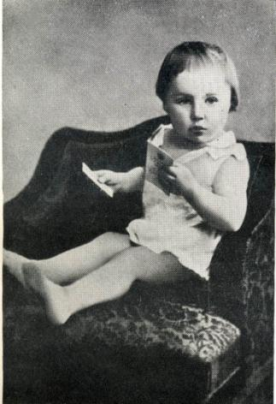
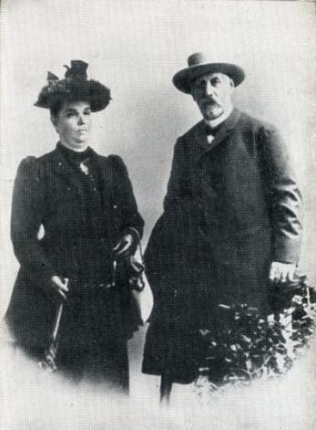
Александр Данилович Мейн (дед Цветаевых) с женой Сусанной Давыдовной (Тьо)
Марина Цветаева. 1893.

Slide 4
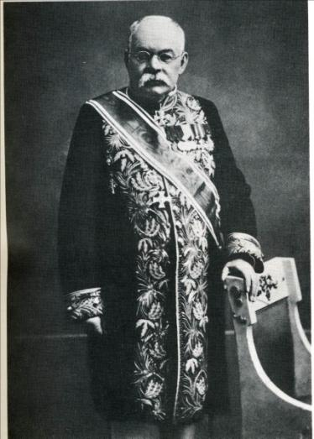
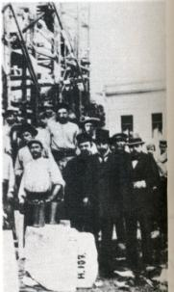
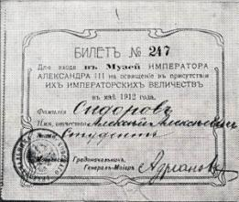
На стройке музея. 1904. Справа налево: И.В.Цветаев, архитектор Р.И.Клейн.
И.В.Цветаев. 1912.
Билет на открытие Музея, выписанный на имя Алексея Алексеевича Сидорова, впоследствии главного хранителя музея.

Slide 5
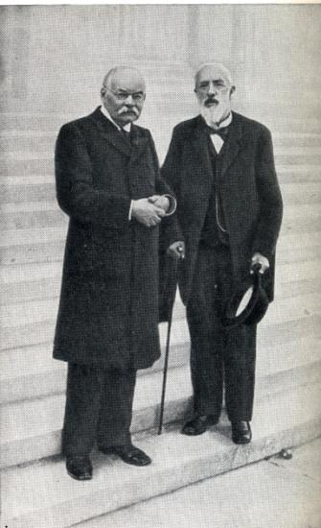
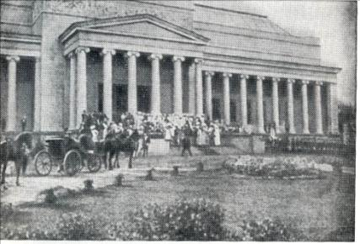
Открытие Музея изящных искусств. 1912.
И.В.Цветаев и Ю.С.Нечаев-Мальцев на ступенях Музея. 1912.

Slide 6
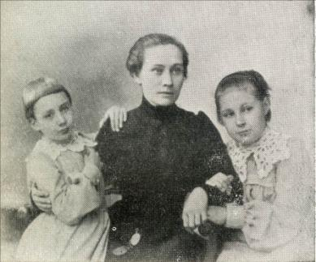
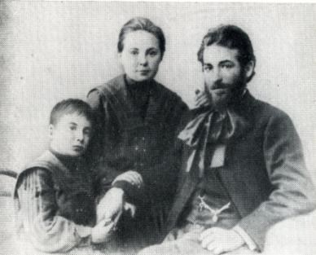
Марина и Анастасия Цветаевы с А.П.Доброхотовой. 1903.
Марина и Анастасия Цветаевы с В.А.Кобылянским. 1903.

Slide 7
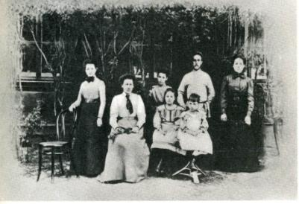
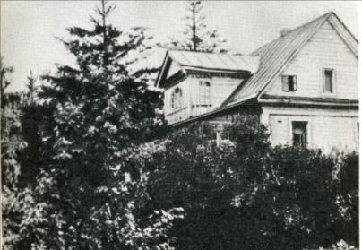
Семья Цветаевых на даче в Тарусе. 1901. Сидят: М.А.Мейн, Марина и Анастасия Цветаевы.
Дача в Тарусе.

Slide 8
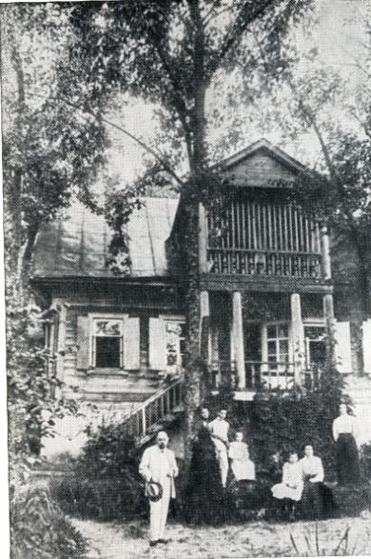
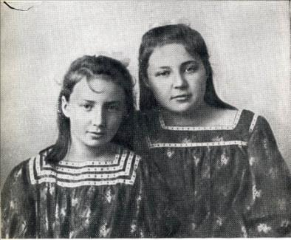
Марина и Анастасия Цветаевы. 1905.
Дача в Тарусе. Слева направо: И.В.Цветаев, Лера, Андрей, Анастасия, Марина, Мария Александровна и гувернантка Мария Генриховна. 1902.

Slide 9
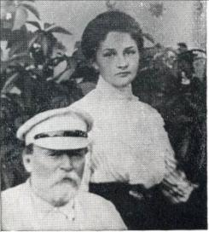
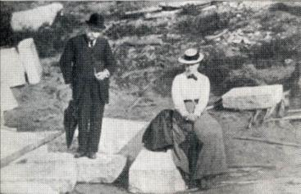
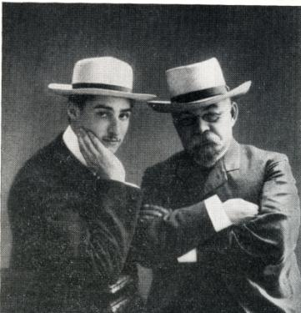
Валерия Ивановна Цветаева с Д.И.Иловайским. 1902.
Мария Александровна и Иван Владимирович Цветаевы на Урале. 1902.
Иван Владимирович Цветаев и Андрей Цветаев. Москва. 1909.

Slide 10
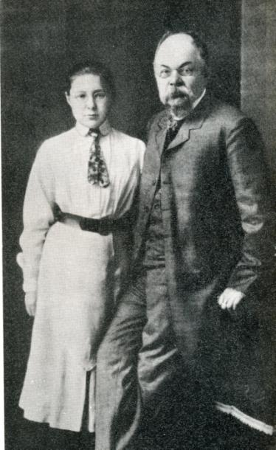
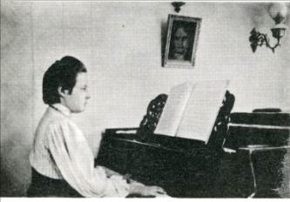
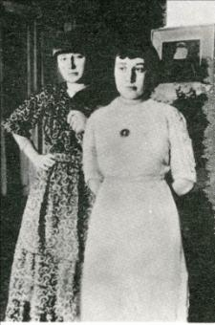
Марина за роялем. 1908.
Марина и Анастасия Цветаевы. 1914.
И.В.Цветаев с Мариной. 1905.

Slide 11
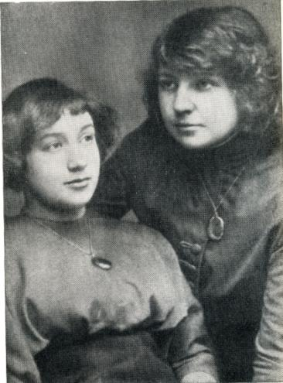
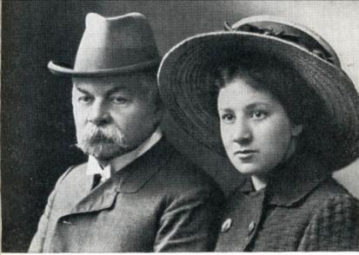
Иван Владимирович Цветаев и Анастасия Цветаева. Дрезден. 1910.
Марина и Анастасия Цветаевы. 1911. Москва.

Slide 12
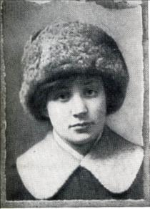
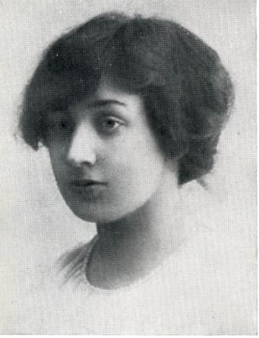
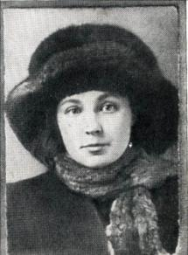
Анастасия Цветаева. 1912.
Анастасия Цветаева. 1911.
Марина Цветаева. 1912.

Slide 13
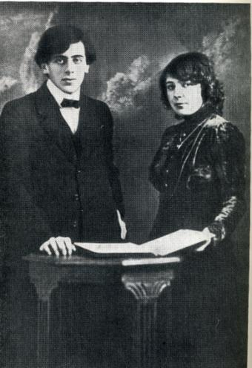
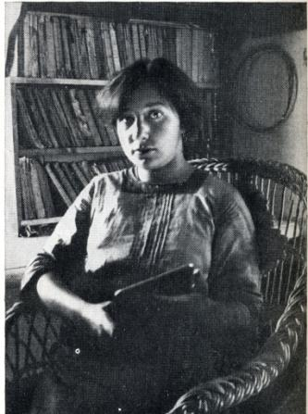
Марина Цветаева. Коктебель. 1912.
Марина Цветаева и Сергей Эфрон. 1912.

Slide 14
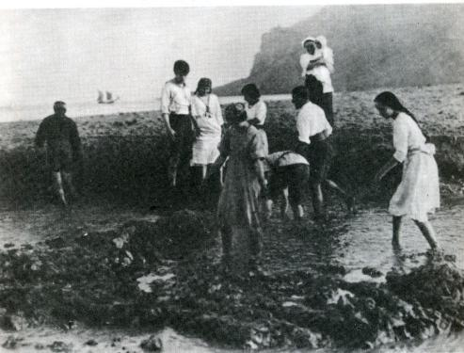
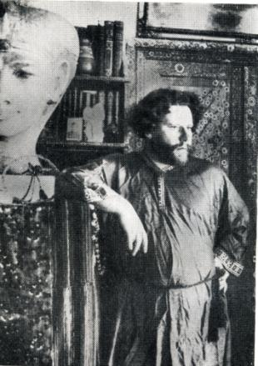
Коктебель. В центре – Марина Цветаева. На заднем плане – кормилица с маленькой Алей. 1913.
М.Волошин. 1910. Коктебель.

Slide 15
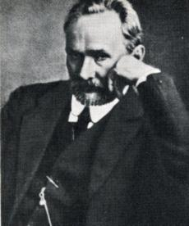
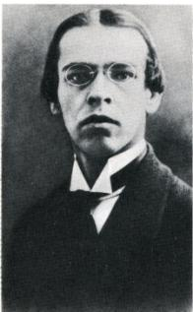
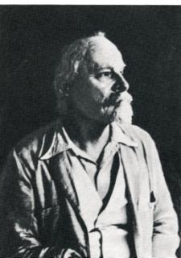
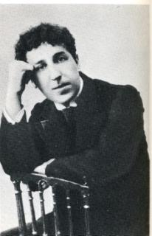
В.Розанов
Владислав Ходасевич
Константин Бальмонт
Игорь Северянин

Slide 16
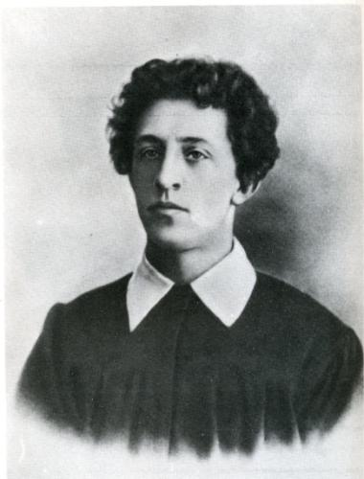
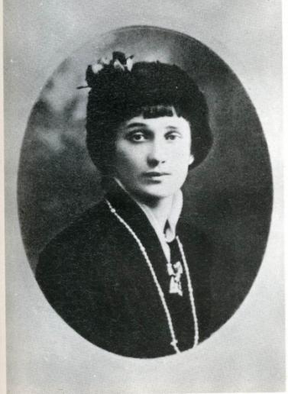
Александр Блок. 1907.
Анна Ахматова. 1910.

Slide 17
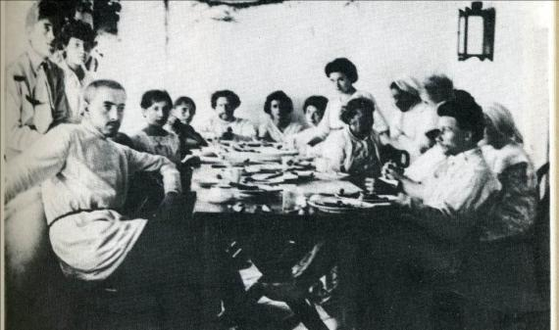
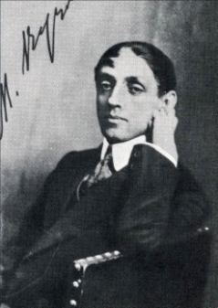
Группа в доме Волошина (Коктебель). Слева – С.Эфрон, М.Цветаева.
М.А.Кузмин.

Slide 18
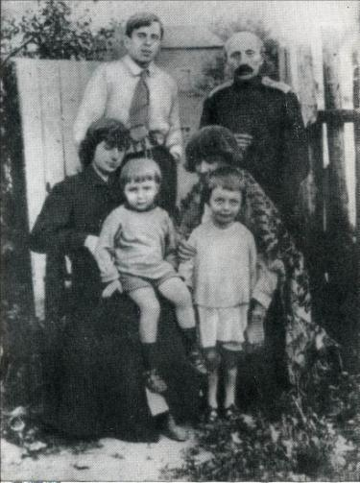
Я с вызовом ношу его кольцо!
Да, в Вечности – жена, не на бумаге . –
Его чрезмерно узкое лицо
Подобно шпаге.
Безмолвен рот его, углами вниз,
Мучительно-великолепны брови.
В его лице трагически слились
Две древних крови.
Он тонок первой тонкостью ветвей.
Его глаза – прекрасно-бесполезны! –
Под крыльями раскинутых бровей –
Две бездны.
В его лице я рыцарству верна,
- Всем вам, кто жил и умирал без страху! –
Такие – в роковые времена –
Слагают стансы – и идут на плаху.
Марина Цветаева и Анастасия Цветаева с мужьями Сергеем Эфроном и Маврикием Минцем и детьми Алей и Андрюшей. Александров. 1916.

Slide 19
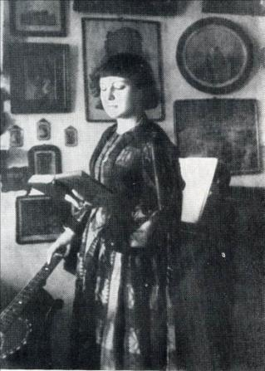
Красною кистью
Рябина зажглась.
Падали листья.
Я родилась.
Спорили сотни
Колоколов.
День был субботний:
Иоанн Богослов.
Мне и доныне
Хочется грызть
Жаркой рябины
Горькую кисть.
Марина Цветаева. Феодосия. 1914.

Slide 20
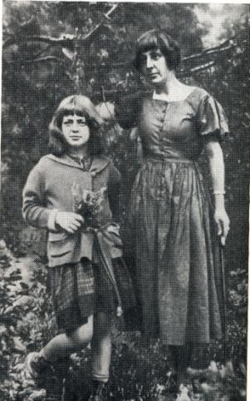
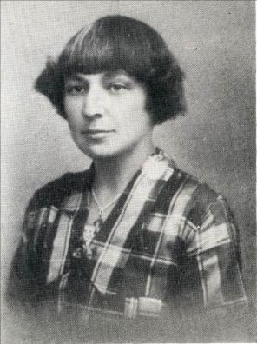
Марина Цветаева. 1924.
Марина Цветаева с дочерью Ариадной. 1924.

Slide 21
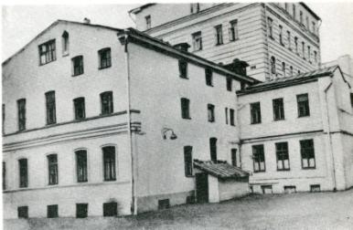
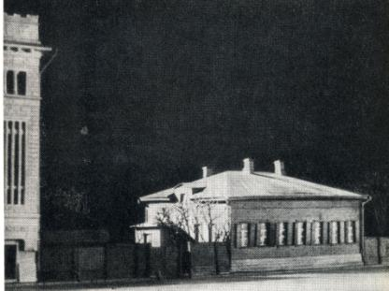
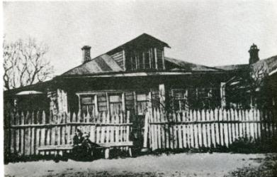
Дом 6 в Борисоглебском переулке. Современная фотография.
Дом Цветаевых. Трехпрудный переулок, 8. Макет реставратора музея им.А.С.Пушкина В.А.Кудрявцева.
Дом в Александрове, куда Марина Цветаева приезжала в 1916.

Slide 22
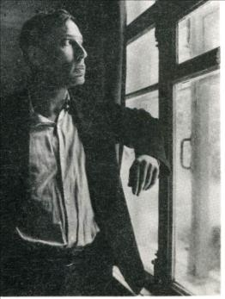
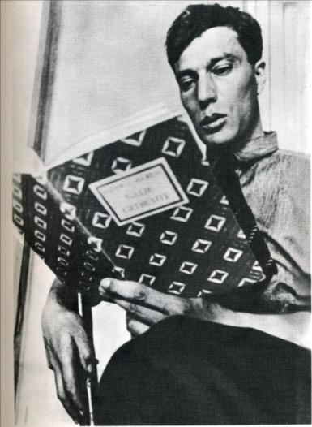
Борис Пастернак. 1936.
Б.Пастернак читает книгу Рильке «Новые стихотворения». 1933.

Slide 23
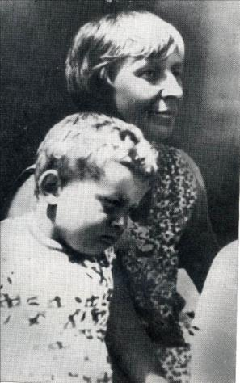
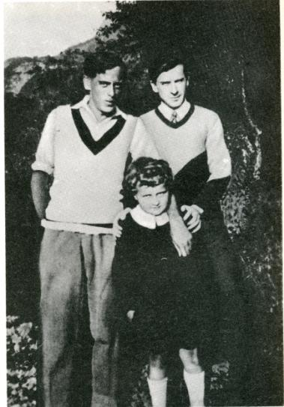
Марина Цветаева с сыном Георгием (Муром). 1927.
С.Я.Эфрон, К.Б.Родзевич и Георгий Эфрон. 1930.

Slide 24
М.Цветаева с дочерью Ариадной. 1925.
Георгий Эфрон.

Slide 25
Часовня в г.Рароне (Швенйцария), где похоронен Рильке.
Р.-М.Рильке

Slide 26
М.Цветаева. 1932.
Слева: Марина Цветаева с Муром.
Марина Цветаева. 1926.

Slide 27
С.Е.Голлидэй
В.В.Алексеев
Ю.А.Завадский

Slide 28
А.Г.Вишняк. 1922.
Е.Б.Вахтангов
«Пражский рыцарь». Фото.

Slide 29
Н.П.Гронский
Н.С.Гончарова
Медон

Slide 30
Lacanau-Ocean
А.С.Штейгер.

Slide 31
Георгий Сергеевич Эфрон. 1943.
Георгий Эфрон

Slide 32
Ариадна Эфрон
Сергей Яковлевич Эфрон
Е.Я.Эфрон

Slide 33
На трудных тропах бытия
Мой спутник – молодость моя.
Бегут как дети по бокам
Ум с глупостью, в середке – сам.
А впереди – крылатый взмах:
Любовь на золотых крылах.
А этот шелест за спиной –
То поступь Вечности за мной.
Марина Ивановна Цветаева. 1940.

Slide 34
М.Цветаева. 1941.
Дом в Елабуге, где погибла Марина Цветаева. Фото 60-х гг.

